Slide 1
利用恒力矩转动法对刚体转动惯量正交轴定理的实验验证
王锦辉，贺莉蓉，杨文明，周红，王宇兴
上海交通大学物理实验中心

Slide 2
目前国内高校绝大多数转动惯量实验内容基本是测量一些刚体（如圆盘，圆环）的转动惯量及验证平行轴定理。对正交轴定理的实验验证很少见报导。正交轴定理亦称为垂直轴定理，其主要内容为一个平面刚体薄板对于垂直它的平面的轴的转动惯量，等于绕平面内与垂直轴相交的任意两正交轴的转动惯量之和。测定刚体转动惯量的方法很多，常用的有三线摆、扭摆、复摆等。本实验采用恒力矩转动法测定自行加工的薄板状刚体不同方向的转动惯量，很好地验证了正交轴定理。

Slide 3
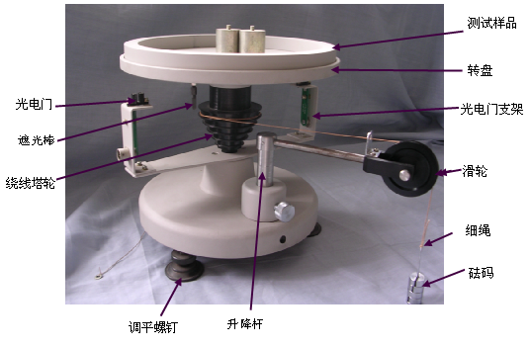
实验仪器：
转动惯量实验仪（世纪中科 型号ZKY-ZS）

Slide 4
恒力矩转动法测定转动惯量的原理：
未加砝码时，在摩擦阻力矩M_{μ}的作用下，转盘将以角加速度β₁作匀减速运动，即：
将质量为m的砝码用细线绕在半径为R的转盘塔轮上，并让砝码下落，转盘在恒外力作用下将作匀加速运动．
两式联立消去M_{μ}后，可得：
转盘上加上被测物体后系统的转动惯量为J₂
由转动惯量的迭加原理可知，被测物体的转动惯量J₃为：

Slide 5
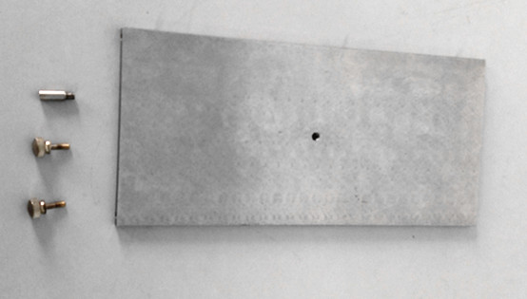
验证正交轴定理所用薄板样品：
不锈钢制作的矩形薄板，板长为214.96 mm, 宽为99.96 mm, 厚为5.00 mm
侧面各有两个小孔，孔径3 mm。薄板质量为832.0 g
定位销：直径5mm，长12.00mm，质量为2g
螺丝：螺帽直径为10.00mm，螺杆直径为3.00mm，质量为3.5g 。

Slide 6
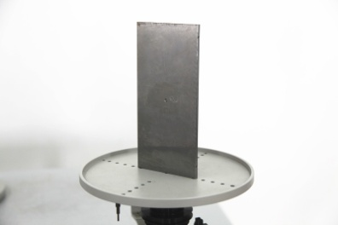
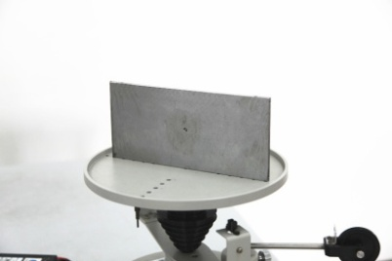
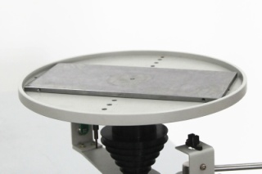
实验过程：
(a)
(b)
(c)
薄片状刚体固定在转动惯量实验仪的转盘上。(a)X方向，(b)Y方向，(c)Z方向
实验所选用的塔轮槽直径为50.08 mm，砝码质量为49.5 g

Slide 7
测量结果：
表1 空实验台时间序列：
k | 1 | 2 | 3 | 4 | 5 | 6 | 7 | 8
匀减速运动t (s) | 0.4094 | 0.821 | 1.2349 | 1.6508 | 2.069 | 2.4894 | 2.9121 | 3.3372
匀加速运动t (s) | 0.8938 | 1.5224 | 2.0368 | 2.4834 | 2.8835 | 3.2495 | 3.5887 | 3.9065
表2 薄板沿x轴转动时间序列：
k | 1 | 2 | 3 | 4 | 5 | 6 | 7 | 8
匀减速运动t (s) | 0.701 | 1.4108 | 2.1293 | 2.8568 | 3.5939 | 4.3407 | 5.0977 | 5.8653
匀加速运动t (s) | 0.8525 | 1.4839 | 2.01 | 2.4704 | 2.8853 | 3.2659 | 3.6197 | 3.9516
表3 薄板沿y轴转动时间序列：
k | 1 | 2 | 3 | 4 | 5 | 6 | 7 | 8
匀减速运动t (s) | 0.5647 | 1.1349 | 1.7108 | 2.2928 | 2.8803 | 3.4738 | 4.073 | 4.6769
匀加速运动t (s) | 1.1059 | 1.8878 | 2.5293 | 3.0872 | 3.5884 | 4.0474 | 4.4737 | 4.874
表4 薄板沿z轴转动时间序列：
k | 1 | 2 | 3 | 4 | 5 | 6 | 7 | 8
匀减速运动t (s) | 0.7468 | 1.5005 | 2.2613 | 3.0289 | 3.8039 | 4.5864 | 5.3765 | 6.1743
匀加速运动t (s) | 0.8651 | 1.5561 | 2.149 | 2.6776 | 3.1568 | 3.6005 | 4.015 | 4.4053

Slide 8
薄板样品转动惯量计算结果：
 | 转动惯量测量值 (kgm²) | 转动惯量理论计算值(kgm²) | 相对误差 （%）
薄板沿x轴转动 | 7.70×10⁻⁴ | 6.93×10⁻⁴ | 11.1
薄板沿y轴转动 | 3.23×10⁻³ | 3.20×10⁻³ | 0.9
薄板沿z轴转动 | 3.97×10⁻³ | 3.89×10⁻³ | 2.1

Slide 9
误差分析：
1、手拧螺丝对实验结果的影响
假设螺丝质量全部集中在螺帽上，则可计算两个螺丝相对转动轴的转动惯量J_{s}为
这里m_{s}为螺丝质量，R_{s}为螺帽半径，d_{s}为螺丝离开转轴距离。
在图(a)情况下盘上固定螺丝两个小孔之间距离为90.02mm。计算结果为1.43×10⁻⁵kgm²,相对沿X轴转动惯量理论值误差为2.1%。
在图(b)情况下,转盘上固定螺丝两个小孔之间距离为180.34mm。计算结果为5.70×10⁻⁵kgm²,相对沿Y轴转动惯量理论值误差为1.8%。
上述两种情况计算结果表明手拧螺丝对薄板样品转动惯量影响不大。

Slide 10
2、定位销对实验结果的影响
考虑在图1c情况下定位销的影响。此时定位销转动惯量为6.25×10⁻⁹kgm²,显然对薄板沿Z轴转动时转动惯量可以忽略不计。
3、空气阻尼对实验结果的影响
在速度较慢的情况下，空气阻力与转速一次方成正比。相比转盘所受到的摩擦力矩，空气阻力引起的误差对结果有较小影响。利用扭摆法测量薄板样品的转动惯量时，发现空气阻力引起的误差不超过2%。对于薄板沿y轴转动，转动惯量实验值与理论值相差仅为0.9%，这也意味着空气阻尼引起的阻力矩相对摩擦力矩小得多。

Slide 11
4、薄板厚度对测量结果的影响
可用广义的转动惯量正交轴定理来考虑样品厚度的影响^{[6]}。此时定理为
这里d为薄板的厚度。可计算出
等于3.47×10⁻⁶kgm²，此值远小于薄板沿任一个方向的转动惯量。

Slide 12
总结
利用恒力矩转动法测量矩形薄板样品不同方向的转动惯量，实验结果很好地验证了转动惯量正交轴定理。此外还分析了固定螺丝，定位销，薄板厚度，空气阻尼等因素对实验结果的影响，结果表明这些因素对结果影响很小。

